Slide 1

專題發想
XXX
全端132-2
01林子評 | 03張晉揚 | 08賴孟賢
17郭志凱 | 19劉芸維

Slide 2
目錄
1
組員介紹
2
專題發想
3
使用技術
4
系統架構
5
資料庫設計
6
個人展示
7
未來展望

Slide 3
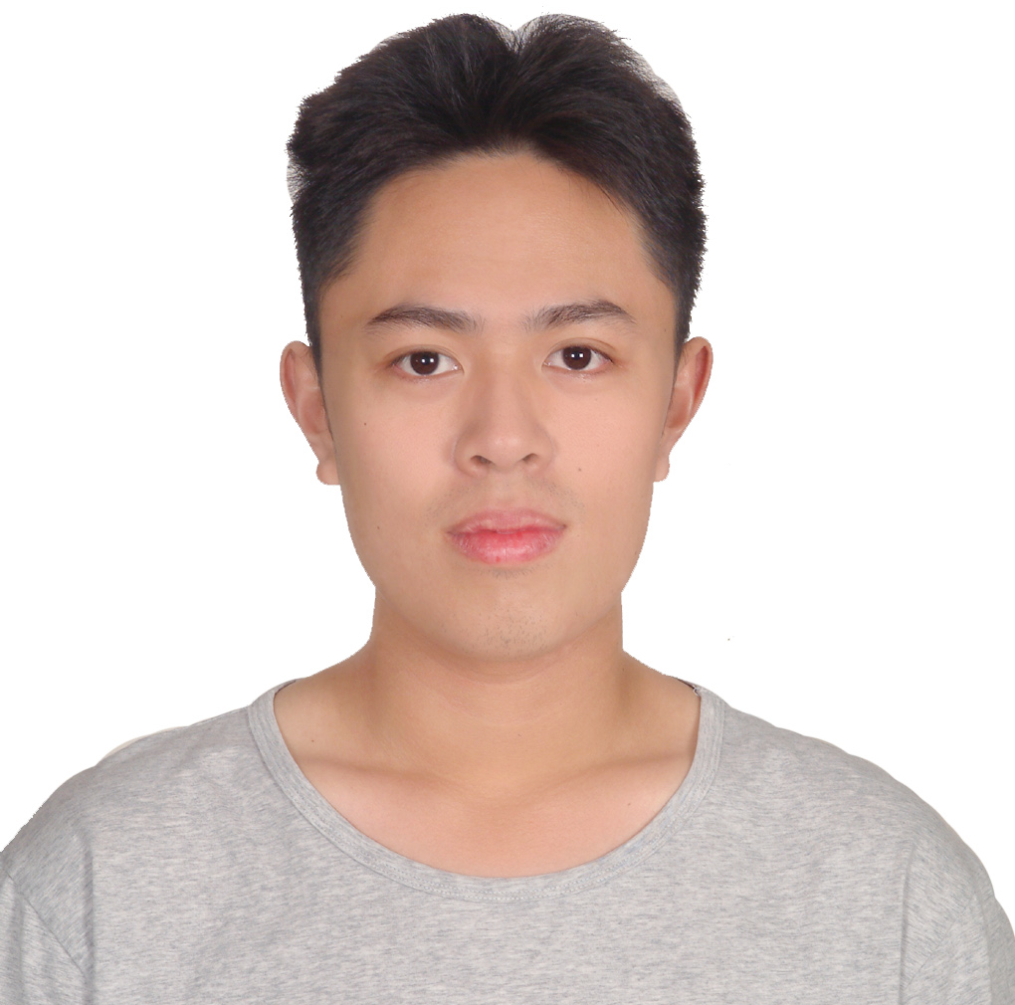
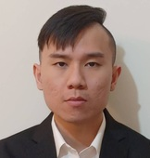
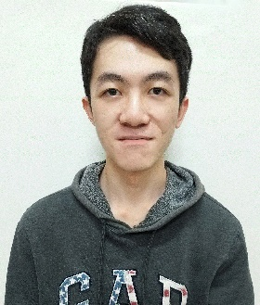
組員介紹
組員
組員
組員
郭志凱
負責功能：會員&金流串接
前台-登入、註冊切版&功能
前台-會員中心切版&功能
前台-儲值中心切版&功能
藍新金流API串接
後台-登入、權限管理
Git/GitHub版本控管
林子評
負責功能：客服中心與最新消息
前台-客服中心切版&功能
前台-最新消息切版&功能
前台-回報單紀錄切版&功能
前台-問題回報單設計
Git/GitHub版本控管
張晉揚
技術指導、專案功能規劃
負責功能：後台&抽獎邏輯
主題構思
後台面板切版與功能統整
後台-一番賞資料庫&獎池管理
後台-一番賞圖庫管理
後台-廠商資訊管理
抽獎遊戲邏輯構思
前台-一番賞抽獎切版&功能
資料庫設計
Git/GitHub版本控管

Slide 4
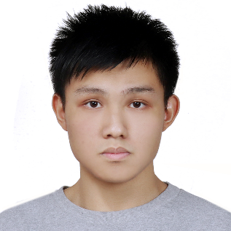
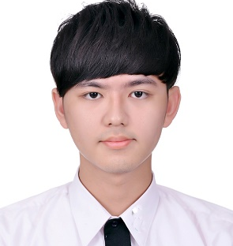
組員介紹
組長
組員
賴孟賢
專案統整、進度追蹤、簡報製作
負責功能：一番賞倉庫&交易
一番賞倉庫切版 功能
前台-商品管理切版&功能
前台-交易中心切版&功能
前台-商品購買切版&功能
前台-獎池一覽切版&功能
後台-一番賞倉庫&商品管理
後台-交易紀錄管理
一番賞倉庫&交易資料庫設計
Git/GitHub版本控管
劉芸維
專題美術素材製作
負責功能：願望清單&LINE推送
首頁切版
願望清單切版&功能
願望清單資料庫設計
LINE官方帳號設計
LINE Messaging API串接
Git/GitHub版本控管

Slide 5
專題發想
動機
線上一番賞相較實體店面具有以下優勢
消費者無須出門便可隨時隨地遊玩
無須租用場地、印製籤紙
全程自動化，無須人工操作
能藉由數據，了解消費者喜好與需求
可以與社群媒體整合，增加曝光度與參與度。
而市面上實體一番賞仍佔多數，線上一番賞市場還遠未飽和。
設計理念
無論線上、實體，當消費者抽到多餘、非目標的一番賞，多會至社群或拍賣平台販售，而擁有無數商品的市場，一番賞買賣不過滄海一粟，因此我們希望打造結合交易機制，能集中一番賞交易的線上一番賞網站。

Slide 6












使用技術
前端
後端
資料庫&版本控管

Slide 7
系統架構
前台
首頁
最新消息
獎池一覽
交易中心
關於選者
客服中心
會員中心
主視覺
獎池篩選
商品篩選
聯繫資訊
常見問題
會員資料
最新消息
一番賞抽取
商品購買
問題回報
儲值中心
獎池排行
一番賞倉庫
獎池預覽
後台
願望清單
一番賞資料庫
一番賞倉庫管理
願望清單管理
會員管理
回報紀錄
LINE推送
輪播管理
獎池資訊
商品管理
儲值紀錄
回報處理
圖庫管理
交易紀錄

Slide 8
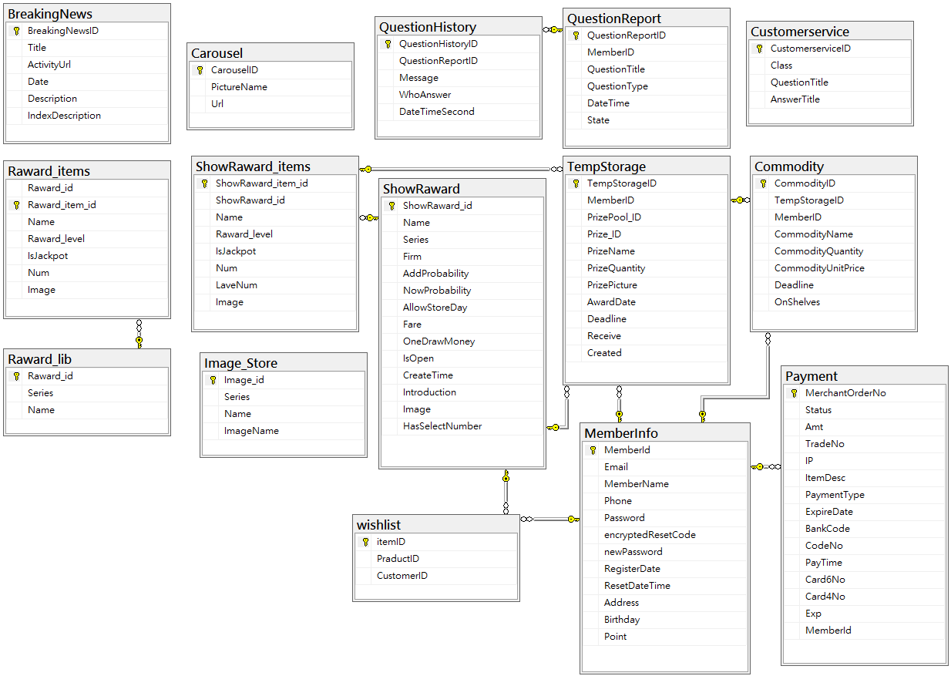
資料庫設計

Slide 9
個人展示
功能
技術
郭志凱
會員&金流串接

Slide 10
個人展示
功能
技術
林子評
客服中心與最新消息

Slide 11
個人展示
功能
技術
張晉陽
後台&抽獎邏輯

Slide 12
個人展示
功能
技術
賴孟賢
一番賞倉庫&交易

Slide 13
個人展示
功能
技術
劉芸維
願望清單&LINE推送

Slide 14
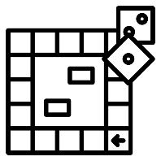




未來展望
紅利機制
抽獎
每抽皆能獲得紅利，當大獎數量變少，將獲得更高額的紅利。
大富翁
每次抽獎，皆可獲得一次遊玩機會，能隨機獲得紅利，累積圈數將獲得額外獎勵。
每日小遊戲
會員每天登入皆可遊玩，將依遊玩表現獲得紅利。
卡片蒐集
每次抽獎，將隨機獲得當期卡片之一，蒐集完成即可獲得紅利。
紅利商店
使用紅利兌換抽獎機會、公司提供的獎品。

Slide 15


